Slide 1
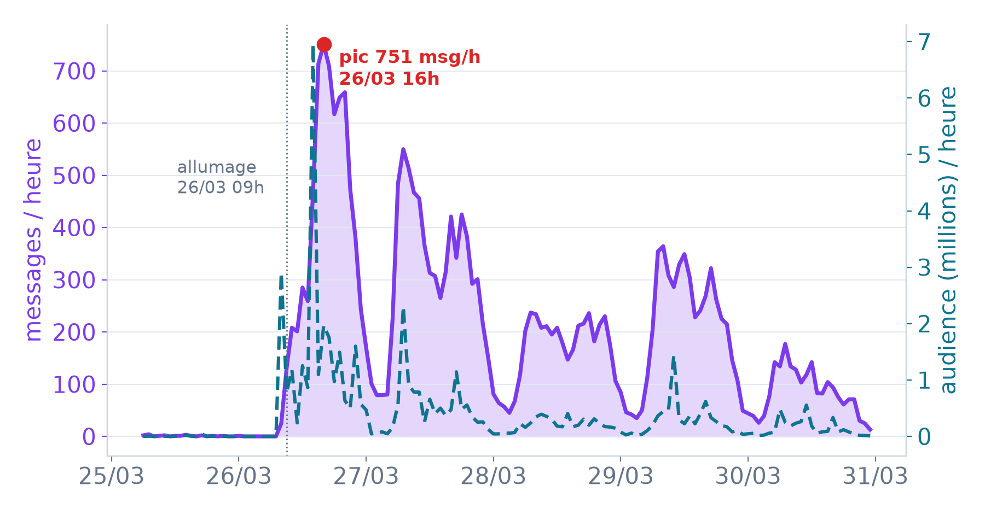
PROPAGATION · LA VITESSE — LE CŒUR DE LA DYNAMIQUE
La physique du déferlement : 7 h pour exploser, ×2 toutes les 2,8 h
7 h
temps de montée : allumage 09 h → pic 16 h (26/03)
× 2 / 2,8 h
rythme de doublement du volume pendant la montée (+28 %/h)
7 h
demi-vie : le volume retombe de moitié 7 h après le pic
L'audience précède le volume
Le reach culmine 2 h avant le volume : les grosses sources s'allument d'abord, la masse des relais suit.
Volume (violet) et audience/reach (teal) par heure, 25–31 mars. Métriques calculées sur la série horaire (agent · outil timeline, velocity).

